Slide 1
Materiály na školenie
KROK 7: TVORBA EKO KÓDU
M. Giannakopoulou

Slide 2
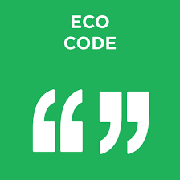
Čo je to EKO kód?
Vyhlásenie, ktoré predstavuje záväzok školy k udržateľnosti.
https://www.ecoschools.global/seven-steps-methodology

Slide 3
EKO kód...
by mal byť zapamätateľný a známy všetkým členom školy.
Na tento účel môžete:
Použiť vizuálne prvky
Použiť mnemotechnické pomôcky alebo skratky
Použiť riekanky alebo piesne s rýmujúcimi sa slovami
Prispôsobiť sa školským sloganom
Použiť interaktívnu hru/aktivity, ktoré pomôžu žiakom

Slide 4
EKO kód...
by mal mať flexibilný formát, môže to byť pieseň, kresba, model, báseň atď.
Žiaci si môžu slobodne vybrať spôsob, akým chcú vyjadriť svoj EKO kód. Učitelia môžu žiakom pomôcť nájsť spôsob, ktorý je primeraný veku a zaujímavý pre cieľovú skupinu.

Slide 5
EKO kód...
by mal obsahovať zoznam hlavných cieľov vášho akčného plánu. To znamená, že EKO kód by mal vychádzať z cieľov stanovených na začiatku a mal by tiež znázorňovať priebeh prijatých opatrení a ich vplyv na komunitu (zmena postojov, získanie vedomostí týkajúcich sa koncepcie biohospodárstva, oboznámenie verejnosti s prínosom školy).
by mali vypracovať žiaci, pretože im to poskytne väčší pocit zodpovednosti voči hodnotám, ktoré EKO kód predstavuje

Slide 6
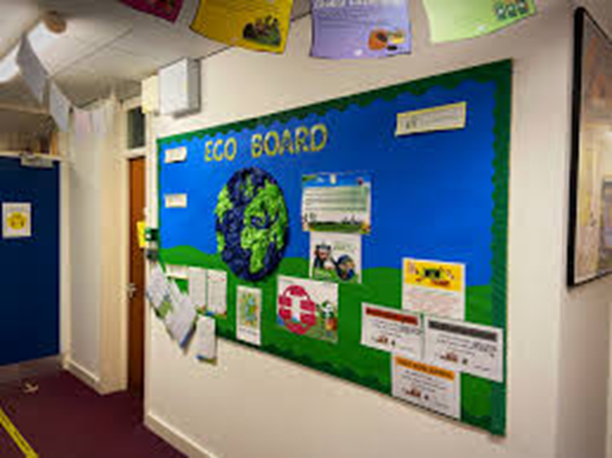
EKO kód
by sa mal pravidelne prehodnocovať, aby sa zabezpečilo, že jeho obsah bude aj naďalej odrážať ekologické ciele a zámery školy
by mal byť viditeľne umiestnený v areáli celej školy. Má to zásadný význam pre prezentáciu EKO kódu ako záväzku, ktorý sa všetci žiaci zaviazali dodržiavať. Na výzdobu nástenky môžete použiť biologické materiály a recyklovaný papier (korok, kôra, listy).

Slide 7
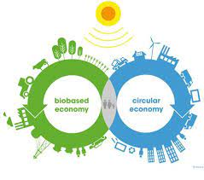
Poďme uviesť teóriu do praxe
V rámci projektu Biohospodárstvo v Zelených školách môžu žiaci vytvoriť EEKO kód založený na iniciálach pojmu „biohospodárstvo“.
V našej škole napr: B: Berieme do úvahy inovácie I: Inšpirujeme k činnosti O: Optimalizujeme zdroje
Používajte piesne alebo
riekanky:
Jedz ovocie
Šupky skompostuj,
Dokážeš to,
Tak to skús!
Použite vizuálne pomôcky, aby ste študentom pomohli zapamätať si EKO kód.
V našej škole:
1. kompostujeme šupky z ovocia
2. Pestujeme vlastnú zeleninu.

Slide 8
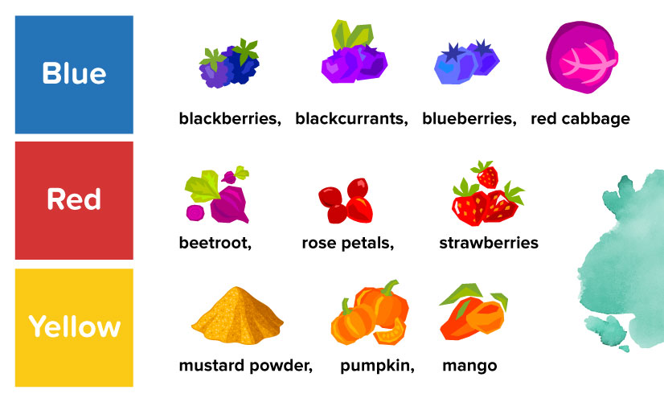
Poďme uviesť teóriu do praxe
Môžete žiakom pomôcť zorganizovať ekologickú súťaž a požiadať ich, aby pri kreslení plagátov použili biofarby (alebo farby vytvorené z ovocia a zeleniny).
Potom môžu žiaci svoje práce prezentovať pred školskou komunitou a hlasovať o najlepší EKO kód. Takto sa všetci zúčastnia na procese a prevezmú zodpovednosť za dodržiavanie Eko kódu.

Slide 9
Poďme uviesť teóriu do praxe
V akčnom pláne, ktorý zahŕňa používanie bioobalov a vrecúšok na desiatu, recykláciu a kompostovanie ovocných šupiek, by mohol byť príkladom EKO kód:
Náš prísľub biohospodárstva pre udržateľný zajtrajšok, už dnes!
V našej škole:
Recyklujeme. Šetríme stromy, energiu, vodu a ľudské úsilie potrebné na výrobu papiera, skla, kovu a iných materiálov.
Kompostujeme ovocné šupky z našich olovrantov. Šetríme pôdu, vodu, energiu a ľudské úsilie potrebné na výrobu hnojív pre naše rastliny a znižujeme množstvo odpadu.
Desiatu si nosíme v bioobaloch. Šetríme fosílne palivá, vodu, energiu a ľudské úsilie potrebné na výrobu plastov. Takisto chránime morské a suchozemské živočíchy pred znečistením.

Slide 10
Poďme uviesť teóriu do praxe
Členovia EKO komisie môžu pri tvorbe EKO kódu spolupracovať v tímoch. Môžu sa dohodnúť na úlohách, ktoré prevezmú (jeden môže nakresliť obrázky do EKO kódu, iný napísať slová atď.), rozdeliť si pracovnú náplň a rozhodnúť o obsahu EKO kódu.
Takto prakticky realizujú pojem „šetriť zdroje“ tým, že šetria „ľudské úsilie“. Prostredníctvom spolupráce prechádzajú od individuálnej perspektívy k skupinovej a postupne ku globálnej perspektíve. Je to veľmi dôležitý krok najmä preto, že konečný produkt, EKO kód, bude výsledkom ich spolupráce a dôkazom ich záväzku naďalej dodržiavať pravidlá, na ktorých sa dohodli.

Slide 11
Poďme uviesť teóriu do praxe
Každý kód je potrebné z času na čas prehodnotiť, pretože ide o dynamický prvok, ktorý by mal odrážať zmeny postojov. Môžu existovať ciele týkajúce sa biohospodárstva, ktoré sú splnené a existujú dôkazy v postoji školskej komunity (napr. všetci žiaci kompostujú zvyšky svojej desiaty), a iné, ktoré môžu potrebovať viac času, aby sa stali neoddeliteľnou súčasťou filozofie školy (napr. nikdy nenosíme desiatu v plastových vreckách).Úlohou EKO komisie je pozorovať a vyhodnocovať (pomocou dotazníkov, rozhovorov atď.) pokrok v plnení stanovených cieľov a odstraňovať ich alebo pridávať ďalšie.
Dobrým spôsobom, ako pomôcť študentom monitorovať, či je potrebné EKO kód prehodnotiť, je Padlet, v ktorom sa študenti môžu podeliť o svoje obavy alebo nápady týkajúce sa vykonávania niektorých činností v oblasti biohospodárstva a potreby uviesť pravidlo v EKO kóde. Padlet je flexibilný prostriedok komunikácie, keďže:
študenti doň môžu vstúpiť kedykoľvek, kedy ho majú k dispozícii
môžu vidieť názory a nápady všetkých študentov
je šetrný k životnému prostrediu a demokratický
študenti môžu zdieľať obrázky, odkazy, grafy a prieskumy verejnej mienky, ktoré im pomôžu rozhodnúť o obsahu EKO kódu a o tom, či ho treba prehodnotiť.
možno ho ľahko zdieľať s učiteľmi, rodičmi a tvorcami politiky

Slide 12
Poďme uviesť teóriu do praxe
Realizácia aktivít a projektov súvisiacich s nakladaním s odpadmi prostredníctvom biohospodárstva, ktoré viedli k vytvoreniu EKO kódu, by mala byť ľahko dostupná a vystavená počas celého roka. Dobrým nápadom by boli:
nástenka pri hlavnom vchode s EKOkódom (plagát, pieseň, riekanka, skratka atď.)
QR kód s prezentáciou 7 krokov, ktoré komisia vykonala pri rozhodovaní o konkrétnom EKO kóde. Kód môže byť zverejnený nielen na plagáte (pieseň, riekanka, skratka atď.), ale aj na nástenke v triede
online verzia EKO kódu, ktorá bude súčasťou stránky s vyhlásením o poslaní školy a bude prístupná žiakom, rodičom, učiteľom a všetkým členom komunity, ktorí by sa chceli dozvedieť viac o filozofii školy
Pre tie školy, ktoré si tlačia zošity pre žiakov alebo ročné kalendáre, môže byť EKO kód vytlačený na prednom alebo zadnom obale korkového ekologického zošita.

Slide 13
Vzdelávacie zdroje
https://www.ecoschools.global/seven-steps-methodology

